Slide 1



INSTITUT DES SCIENCES POLITIQUES, RELATIONS INTERNATIONALES ET COMMUNICATIONS
(ISPRIC)
Badalabougou
Sur la colline du savoir

Slide 2


PRESENTATION
Etablissement privé d’enseignement supérieur, ISPRIC fait partie du Complexe Scolaire et Universitaire GAKOU composé de sept (7) établissements (Ecole de Formation Industrielle et Pratique (1985), Centre de Perfectionnement et de Formation en Hôtellerie nouveau nom IP SMART (1996), Lycée Mohamed Lamine GAKOU (1998), Institut des Sciences Politiques, Relations Internationales et Communication (1999), Ecole de santé (2006) ,Centre de Formation des Infirmiers à Kayes (2009));
Créé à Bamako au Mali en 1999 par arrêté N°99-212 du 24 Février 1999 du Ministère des Enseignements Secondaire, Supérieur, et de la Recherche Scientifique du Mali;
Membre de la Conférence des Recteurs des Universités d’Afrique Francophone et de l’Océan Indien (CRUFAOCI);
Membre du Réseau International des Etablissements d’Enseignement Supérieur Privé-CAMES (RIDEPES-CAMES);

Slide 3

Membre de l'Association des Etablissements Privés d'Enseignement Supérieur du Mali (AEPES)
Membre titulaire de l’Agence Universitaire de la Francophonie (AUF) avec droit de vote à l’Assemblée Générale,
Membre de l’EFMD (European Foundation for Management Development),
Centre agréé par l’UEMOA pour la formation à l’expertise comptable ,
Personnel enseignant: Chercheurs (Professeurs titulaires, Maitres de conférences et Assistants) et Professionnels (Avocats, Magistrats, journalistes, Experts comptables, Diplomates, Fiscalistes…)

Slide 4

NOTRE VISION
« Le Carrefour de l’Intelligentsia Africaine. »

Slide 5

NOTRE MISSION
« Œuvrer pour une dynamique d’excellence en formant des élites porteuses de solutions et d’innovations au bénéfice de nos organisations publiques et privées »

Slide 6

NOS OBJECTIFS
A travers des méthodes révolutionnaires de transfert de connaissances, créer un nouveau type de leader en phase avec la réalité́ de son temps.
Au-delà̀ de la parfaite maitrise des sujets, outiller les apprenants des techniques de leadership afin de développer le charisme, le sens de l’organisation et des responsabilités.

Slide 7


NOS AMBITIONS
✓ Etre la meilleure école pour l’émergence des nations en offrant aux organisations publiques et privées des hardworker passionnés de challenge et des défis avec un goût particulier pour l’éveil et la curiosité́ intellectuelle.
✓ Accompagner chaque apprenant dans la réalisation de sa carrière et l’aider à devenir entrepreneur de sa vie professionnelle.
✓ Suivre les évolutions scientifiques et technologiques afin de fournir aux apprenants, des compétences qui répondent aux besoins évolutionnistes du Monde professionnel,

Slide 8



NOS FILIÈRES

Slide 9

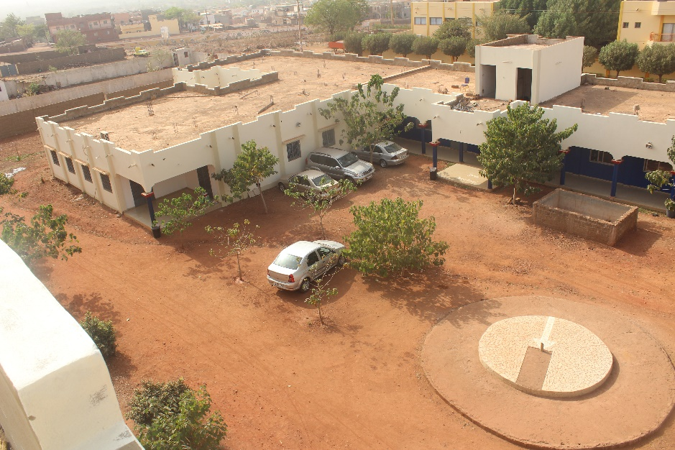
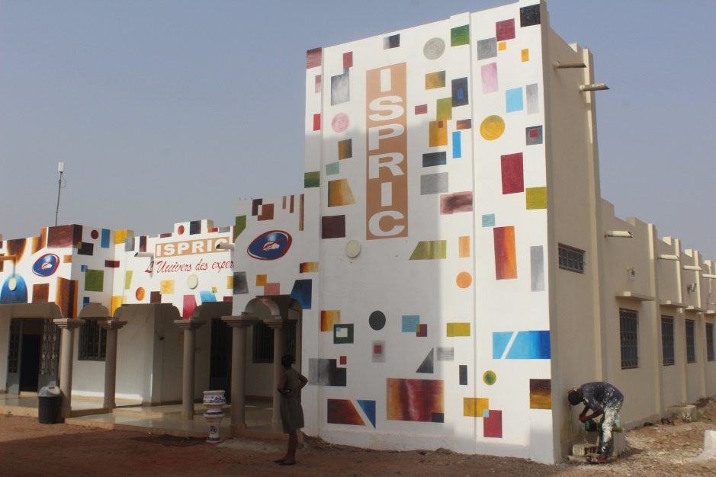
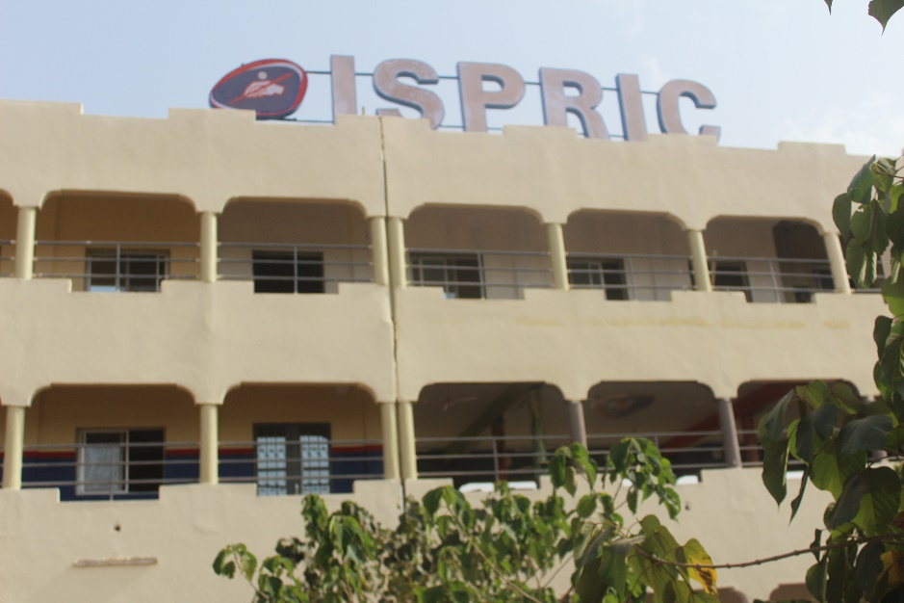
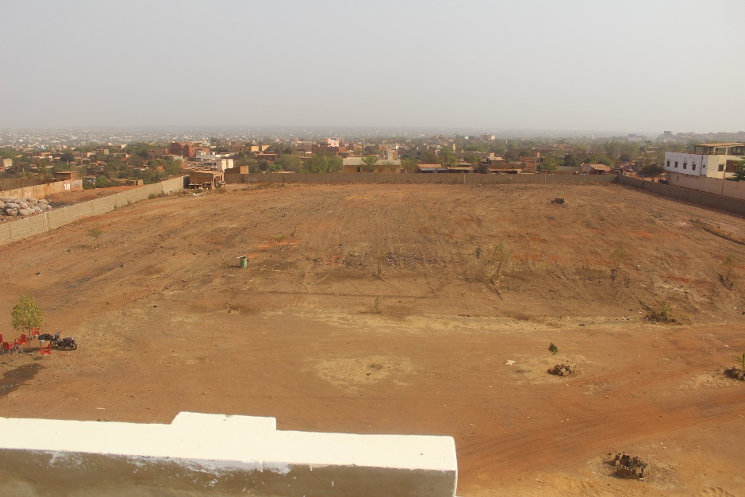
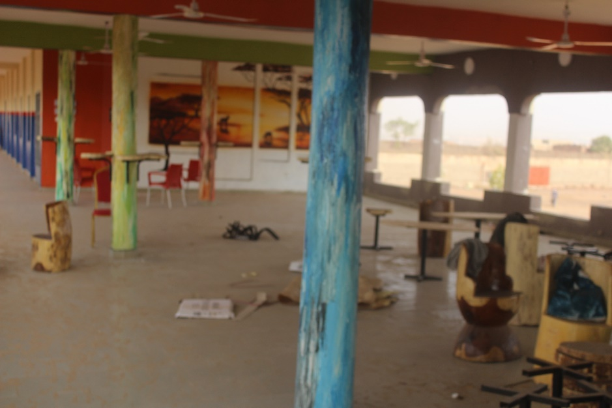
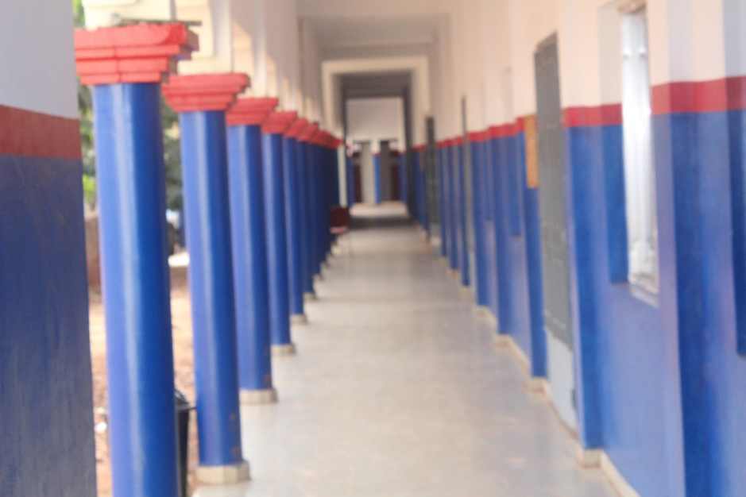

ISPRIC CAMPUS

Slide 10
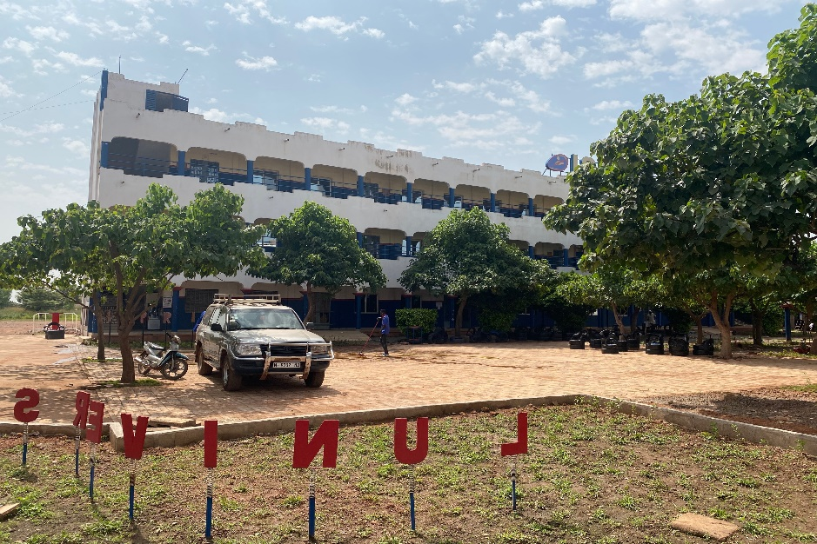
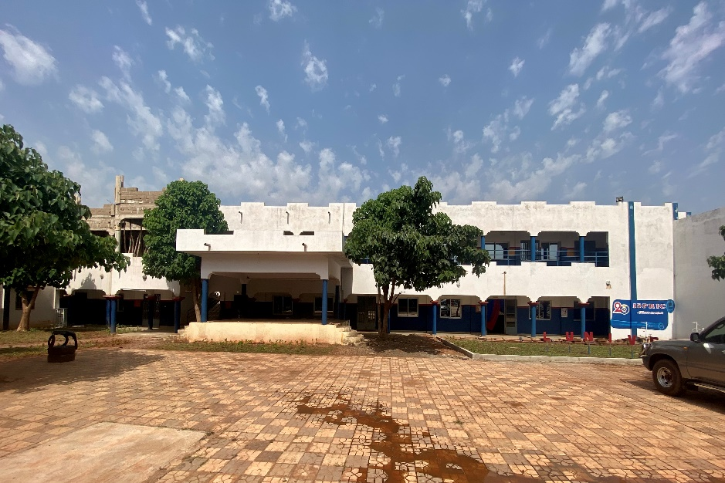
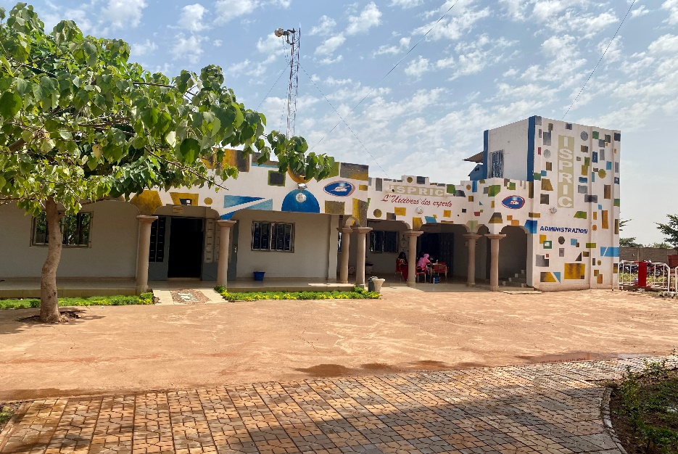
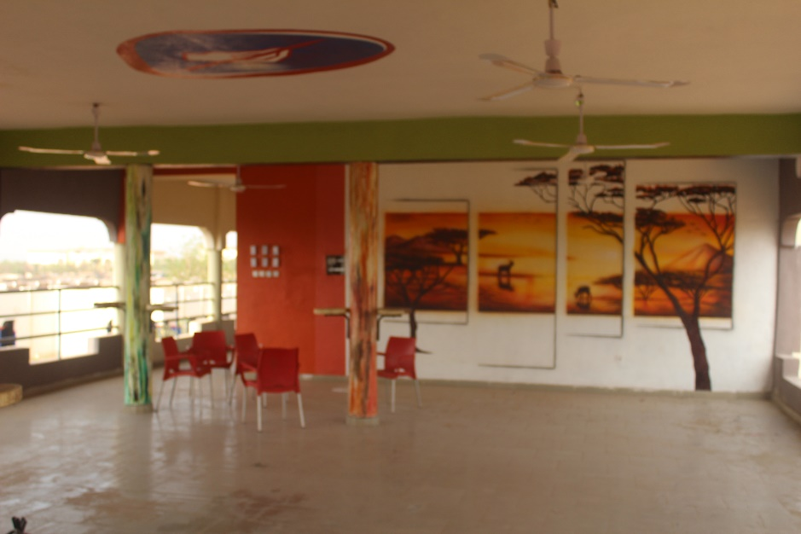
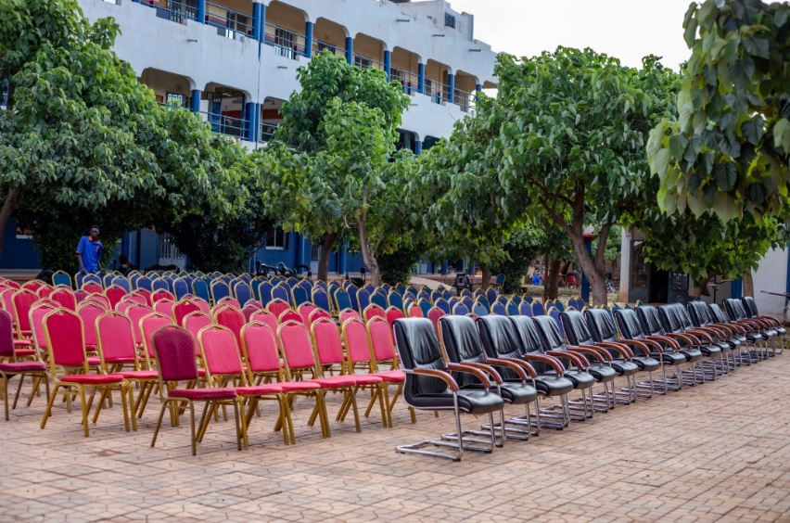
ISPRIC CAMPUS

Slide 11
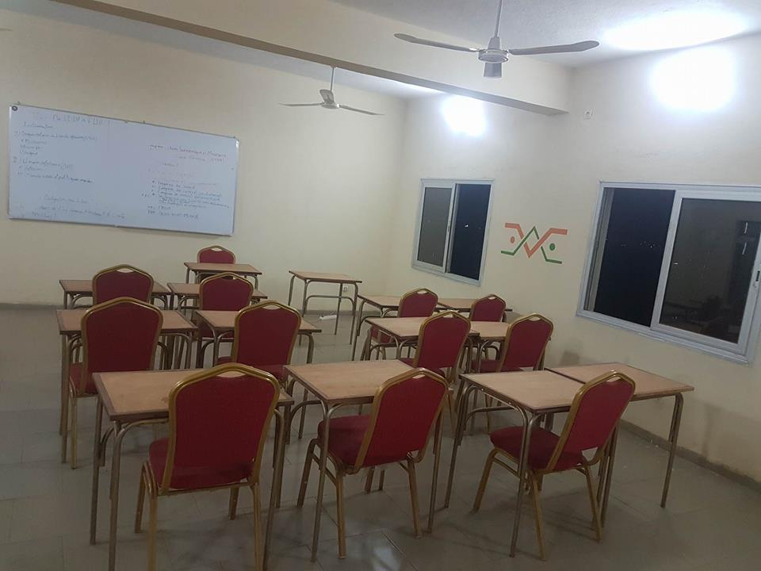
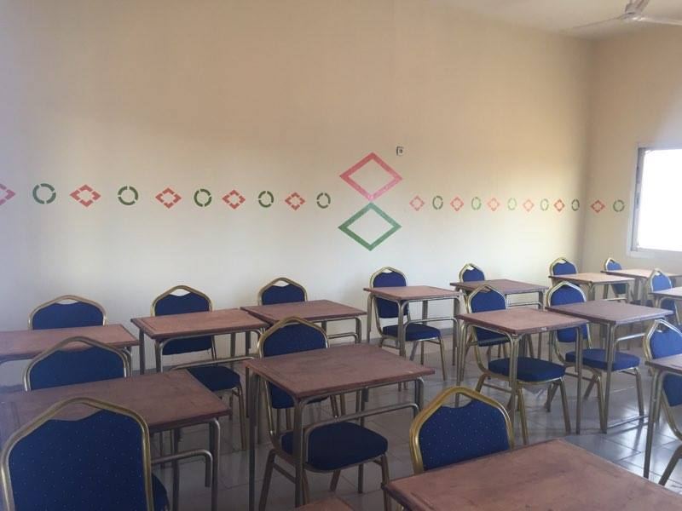
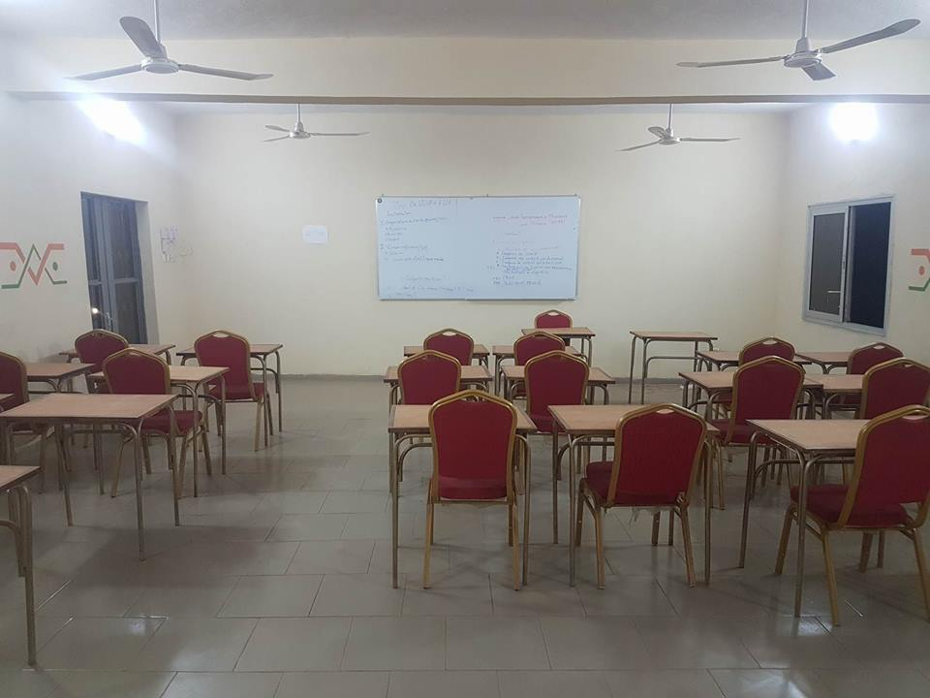
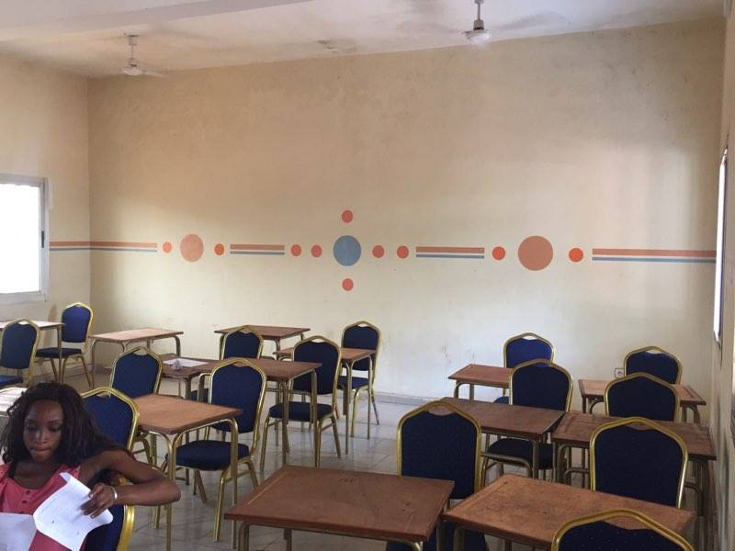
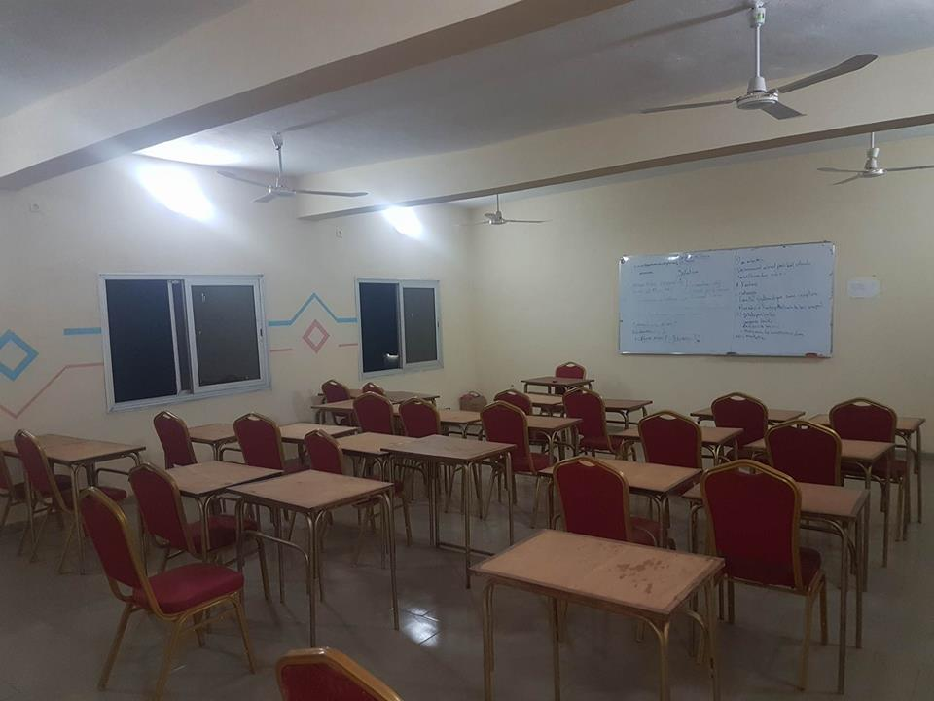
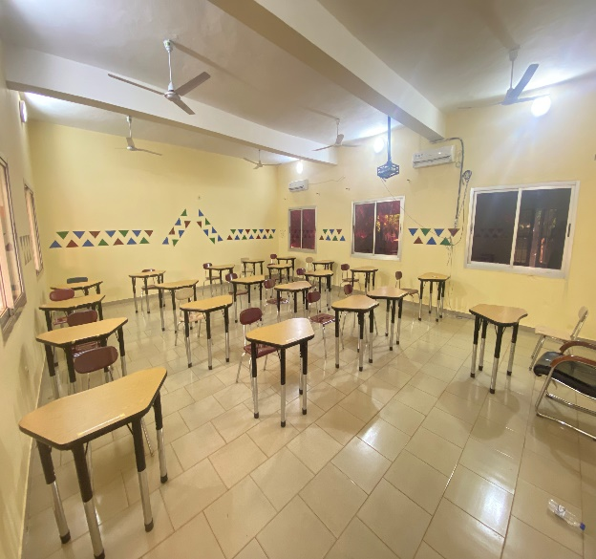
CLASSROOM

Slide 12
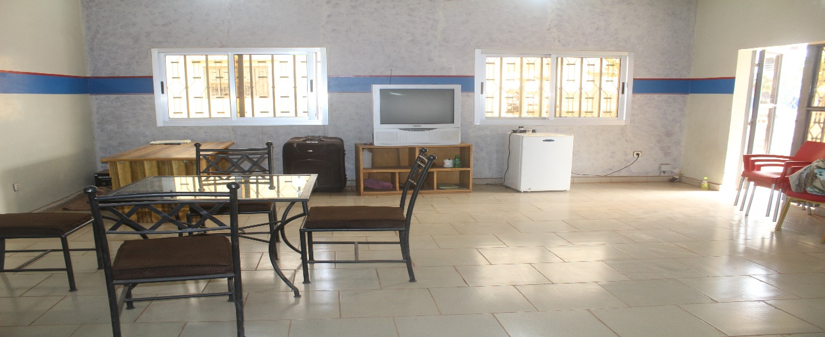
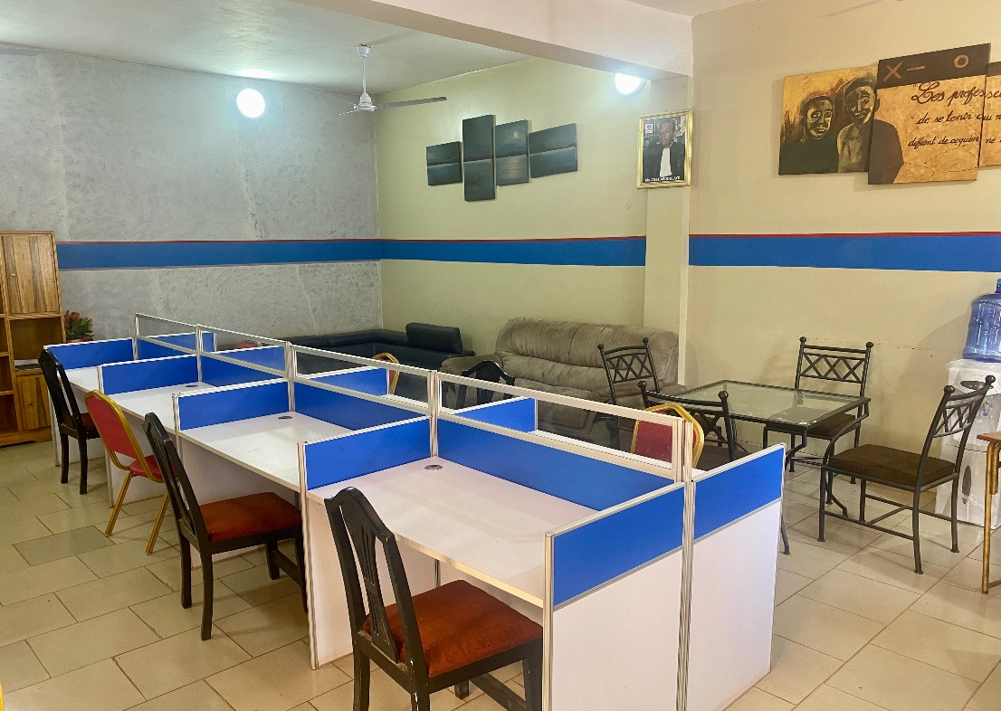
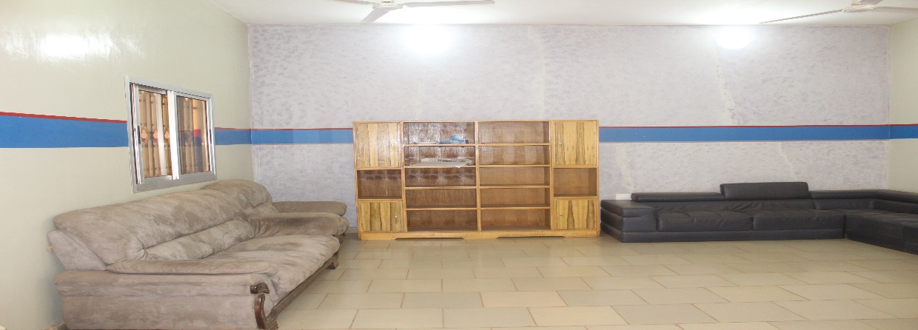
SALLE DES PROFESSEURS

Slide 13
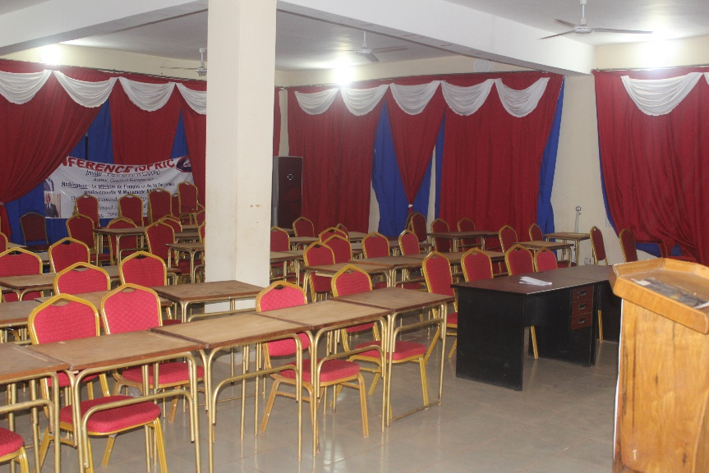
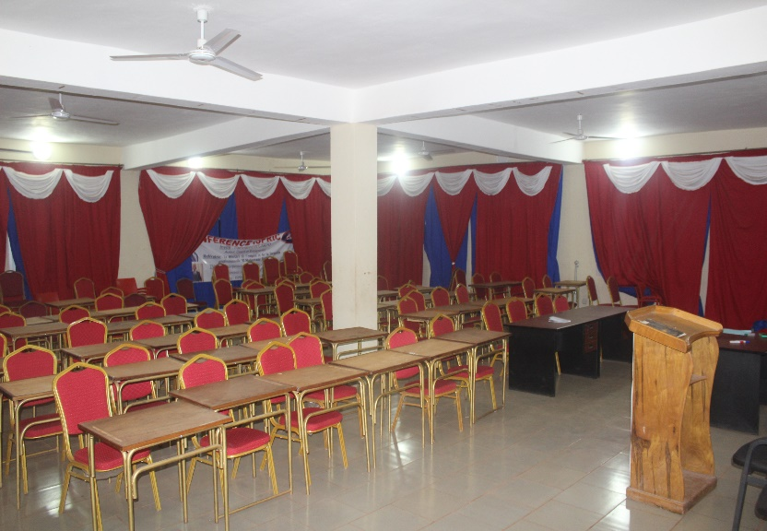
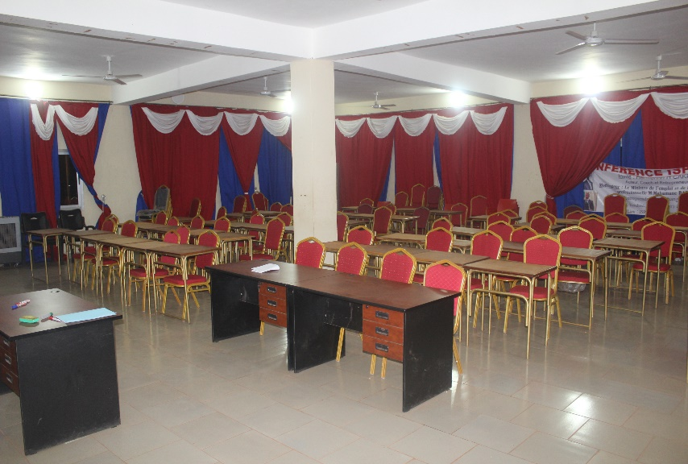
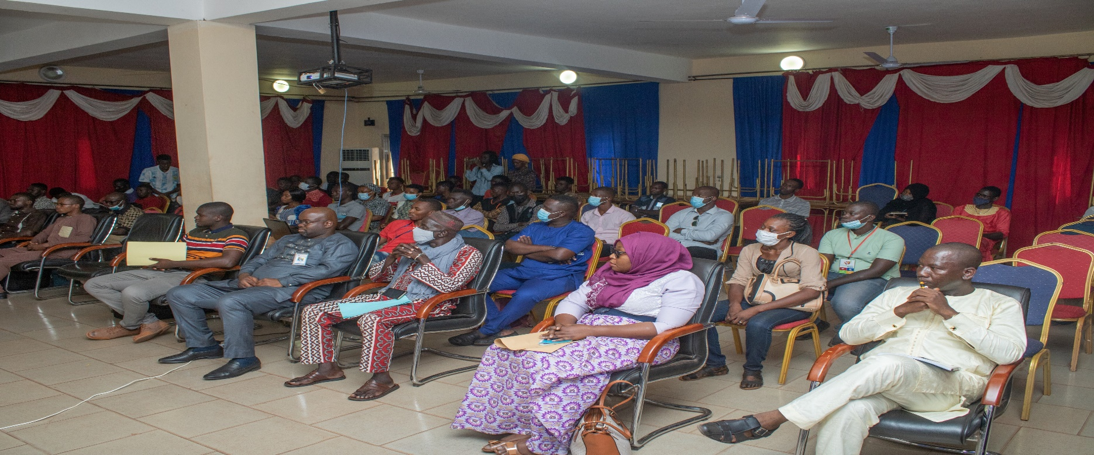
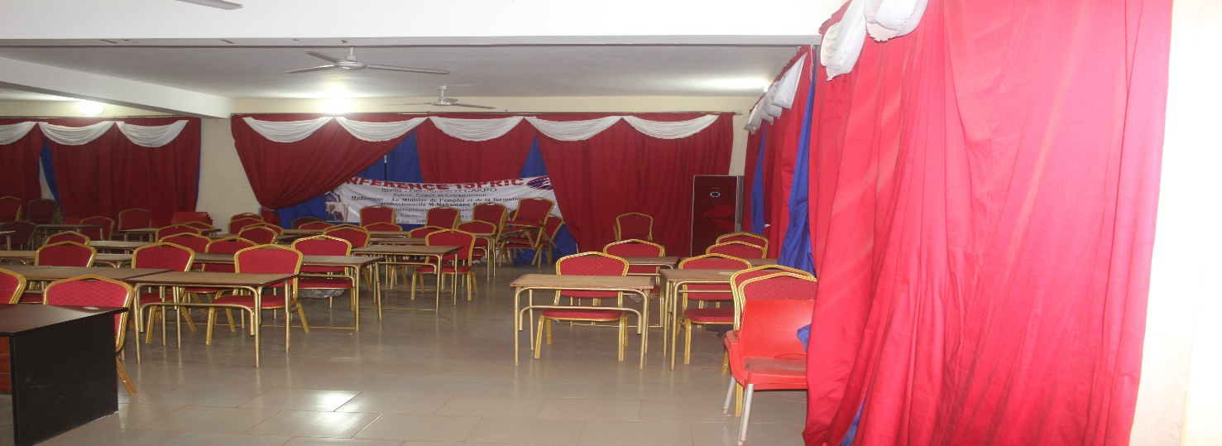
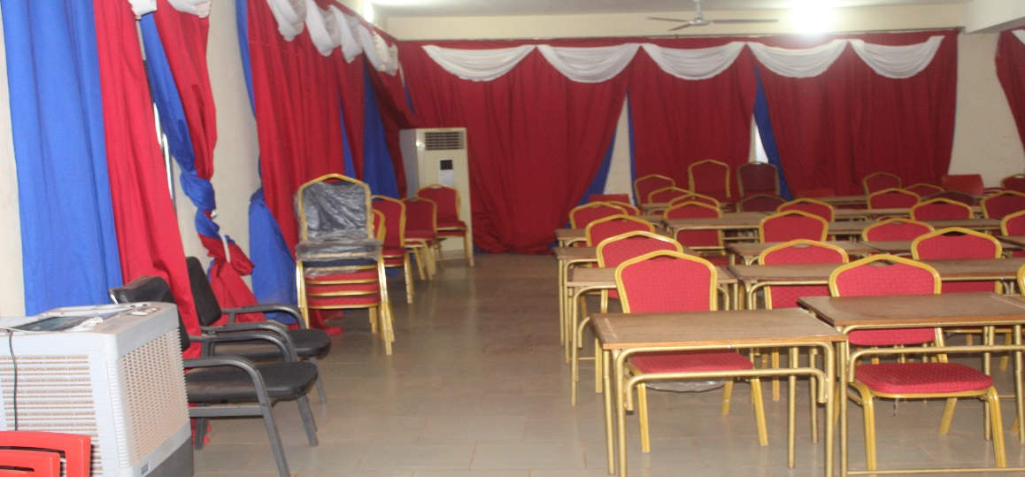
Salle de Conférence

Slide 14
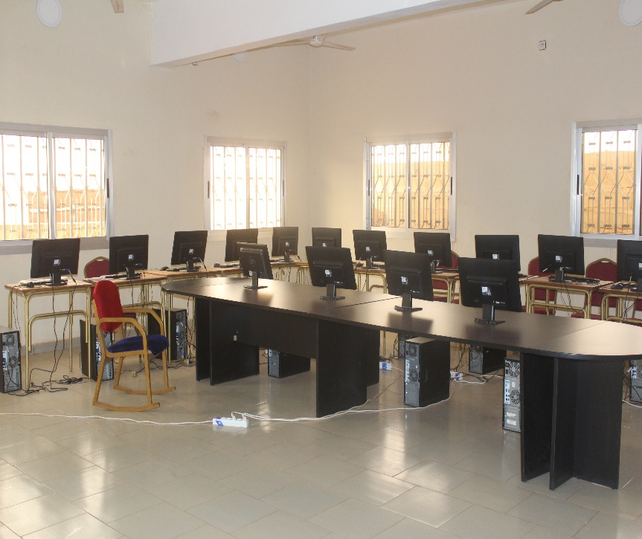
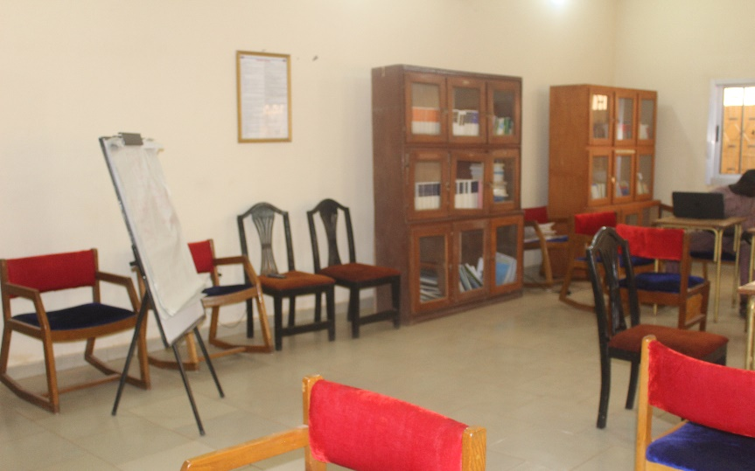
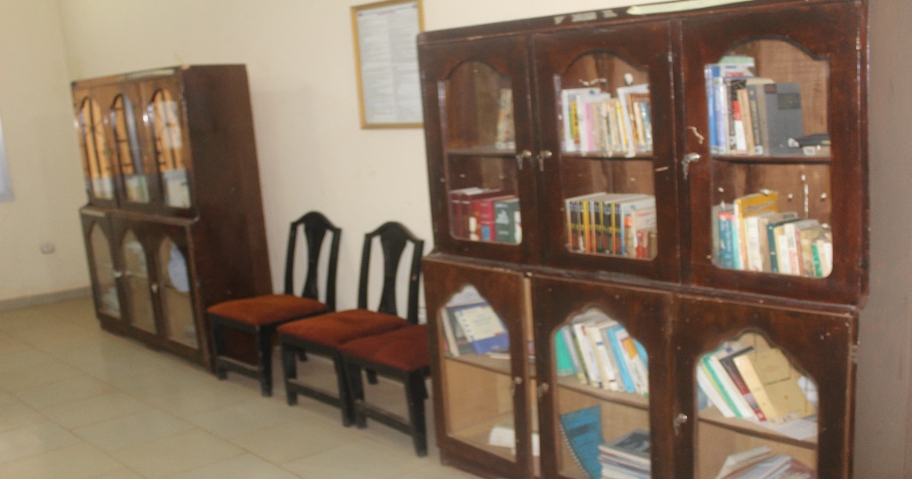
Bibliothèque numérique-Bibliothèque physique

Slide 15
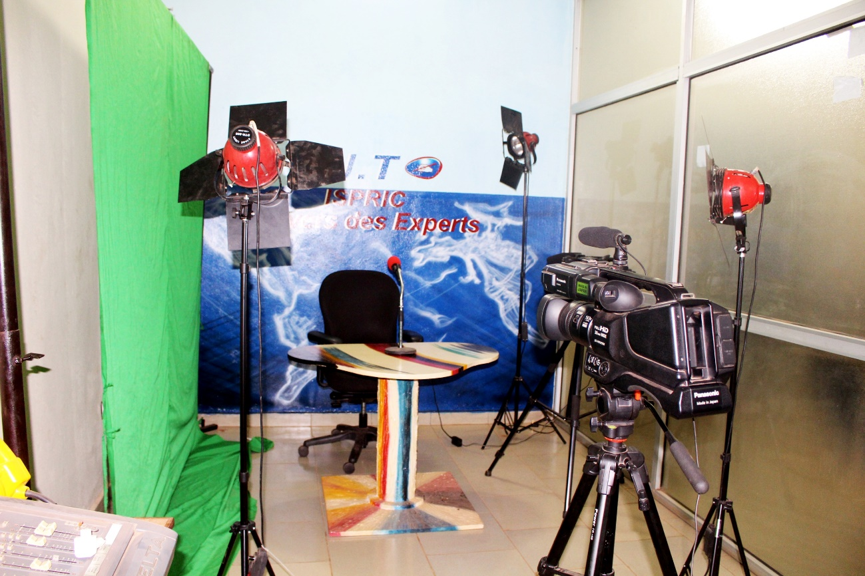
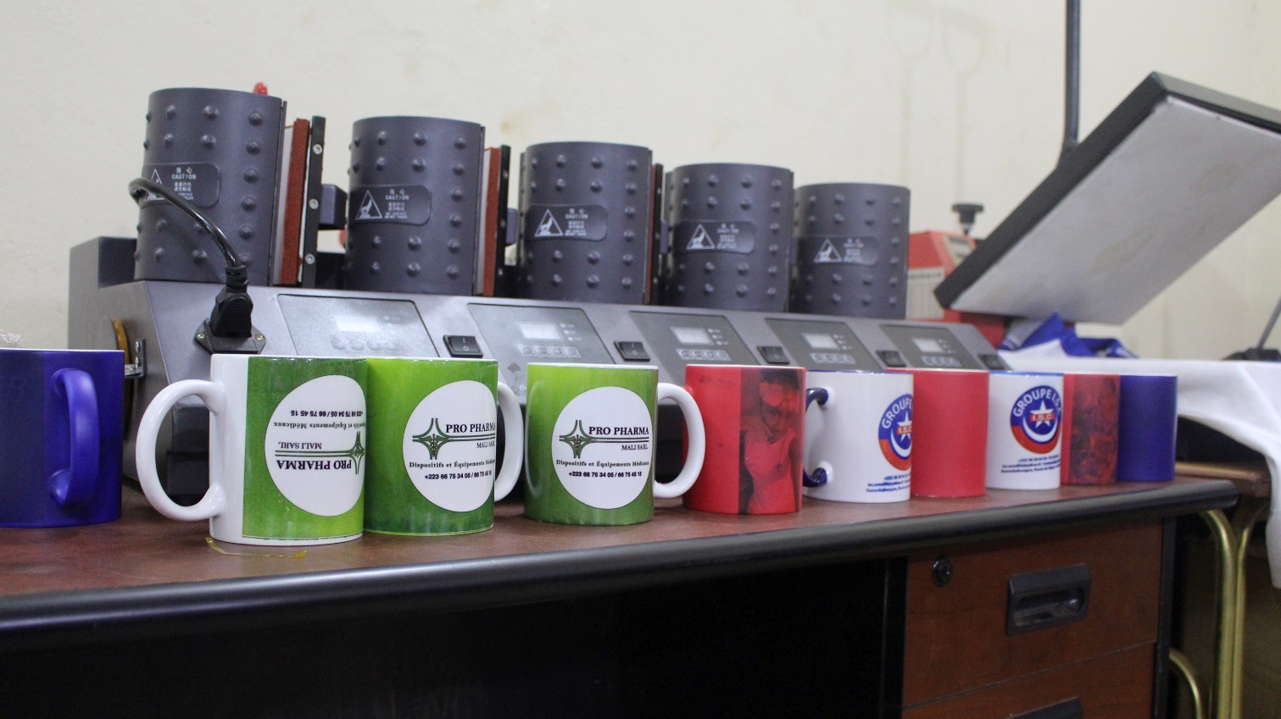
LABORATOIRE DE COMMUNICATION
ISPRIC PROD
Laboratoire de Production multimédia (ISPRIC PROD)

Slide 16
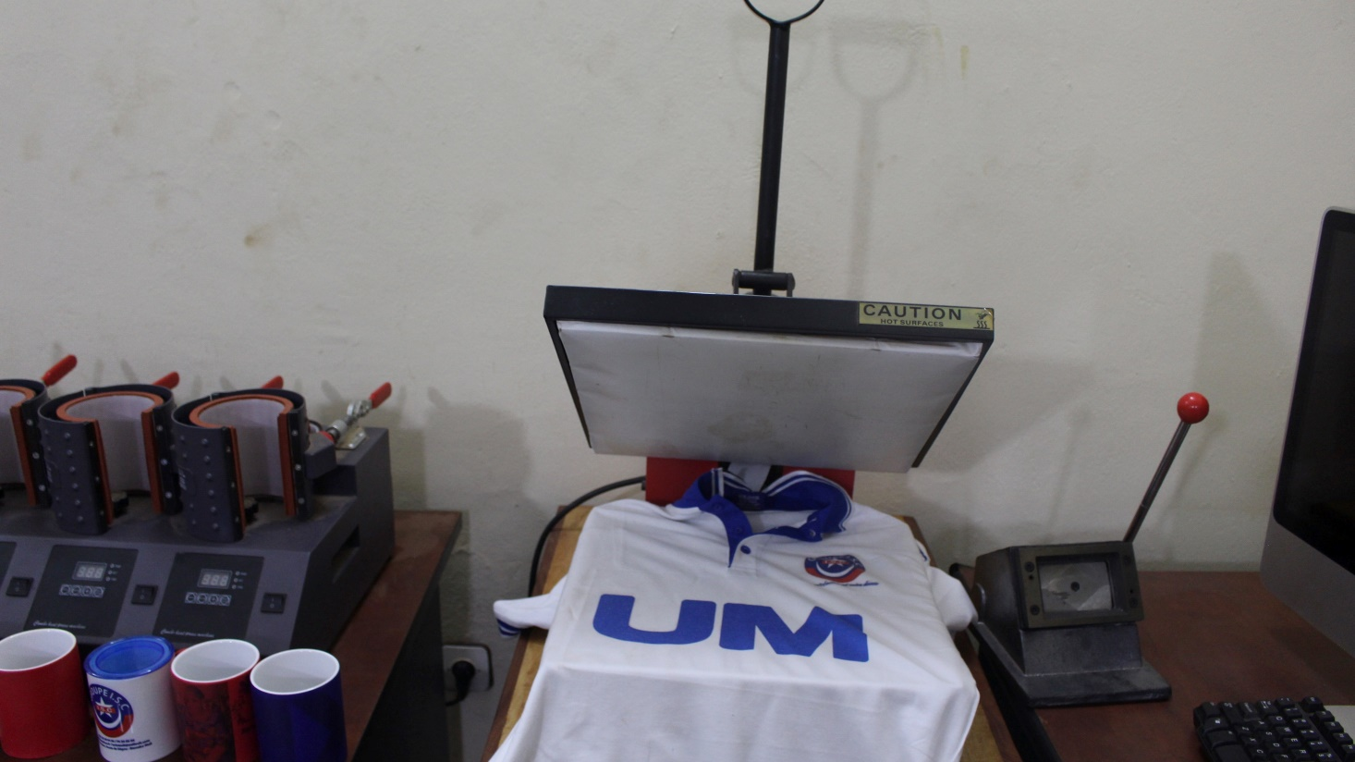
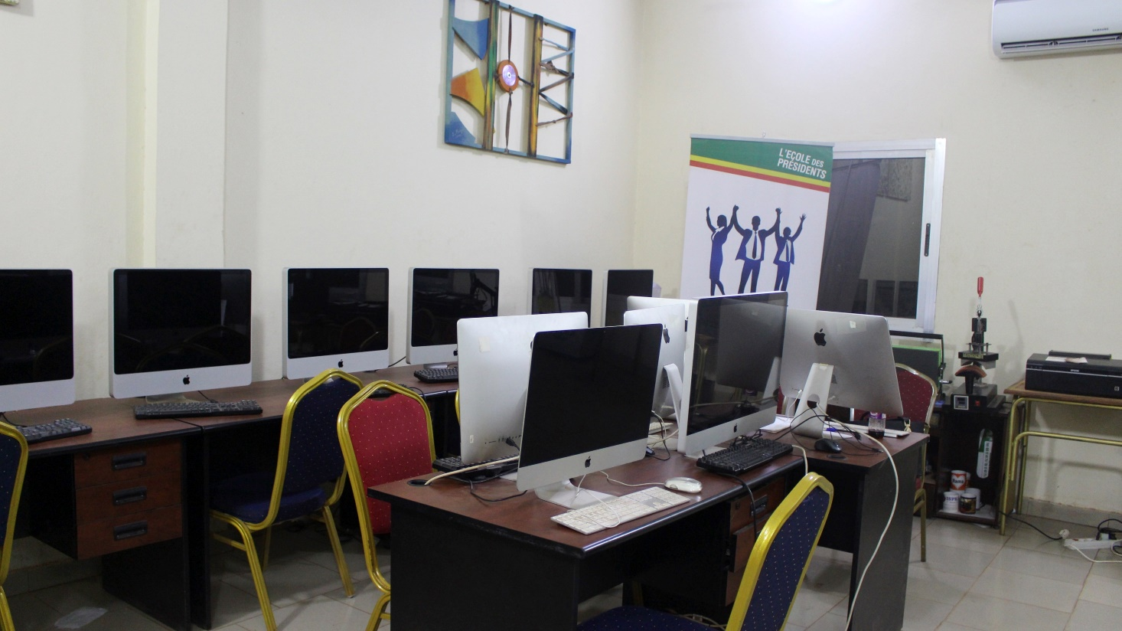
ISPRIC PROD

Slide 17
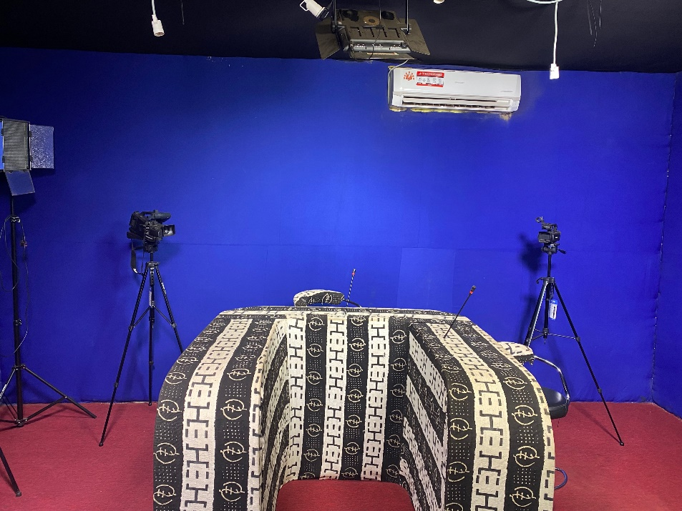

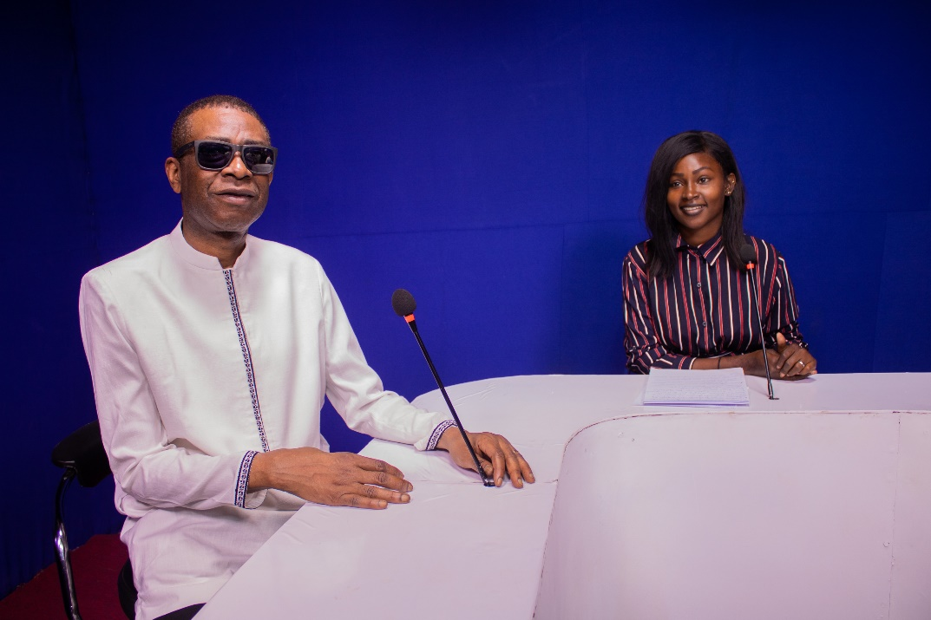

Slide 18
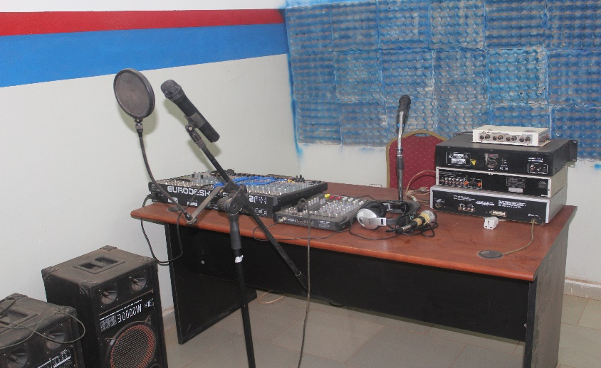
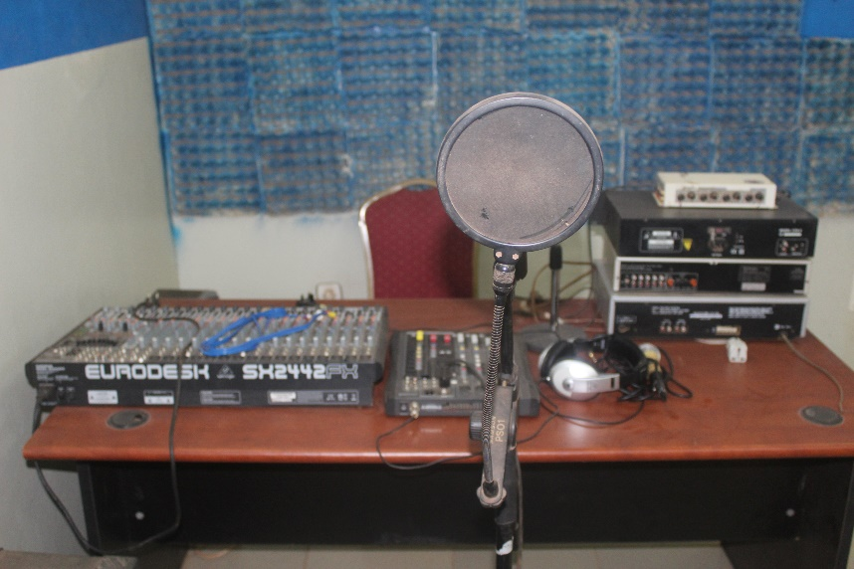
Studio Radio

Slide 19

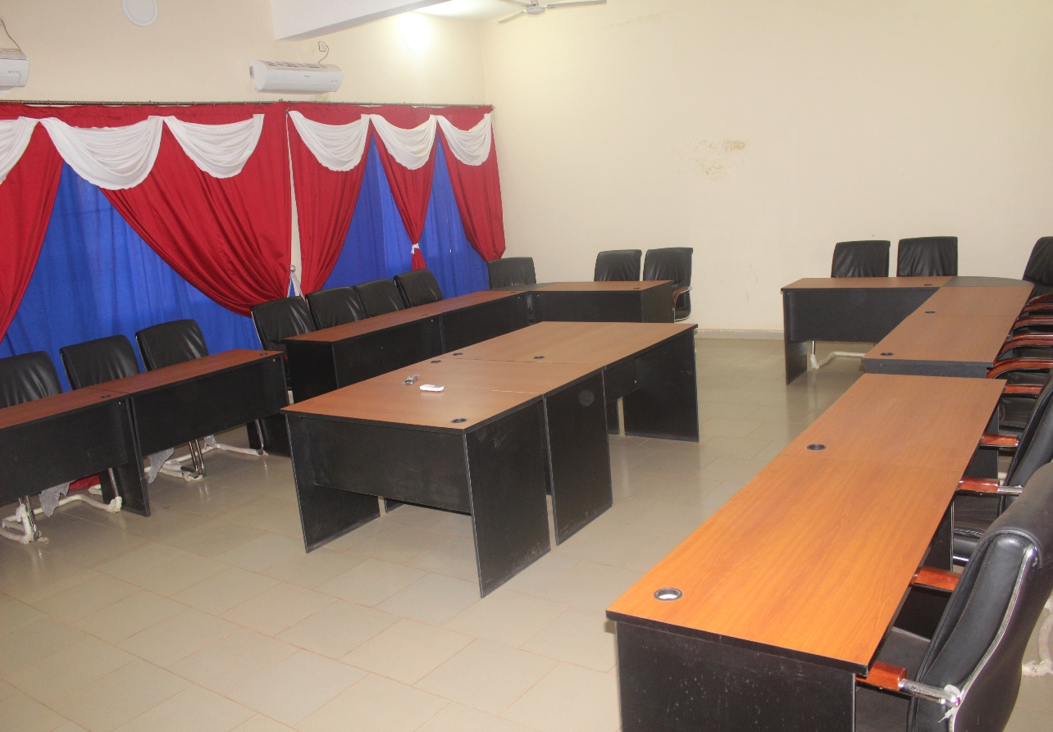
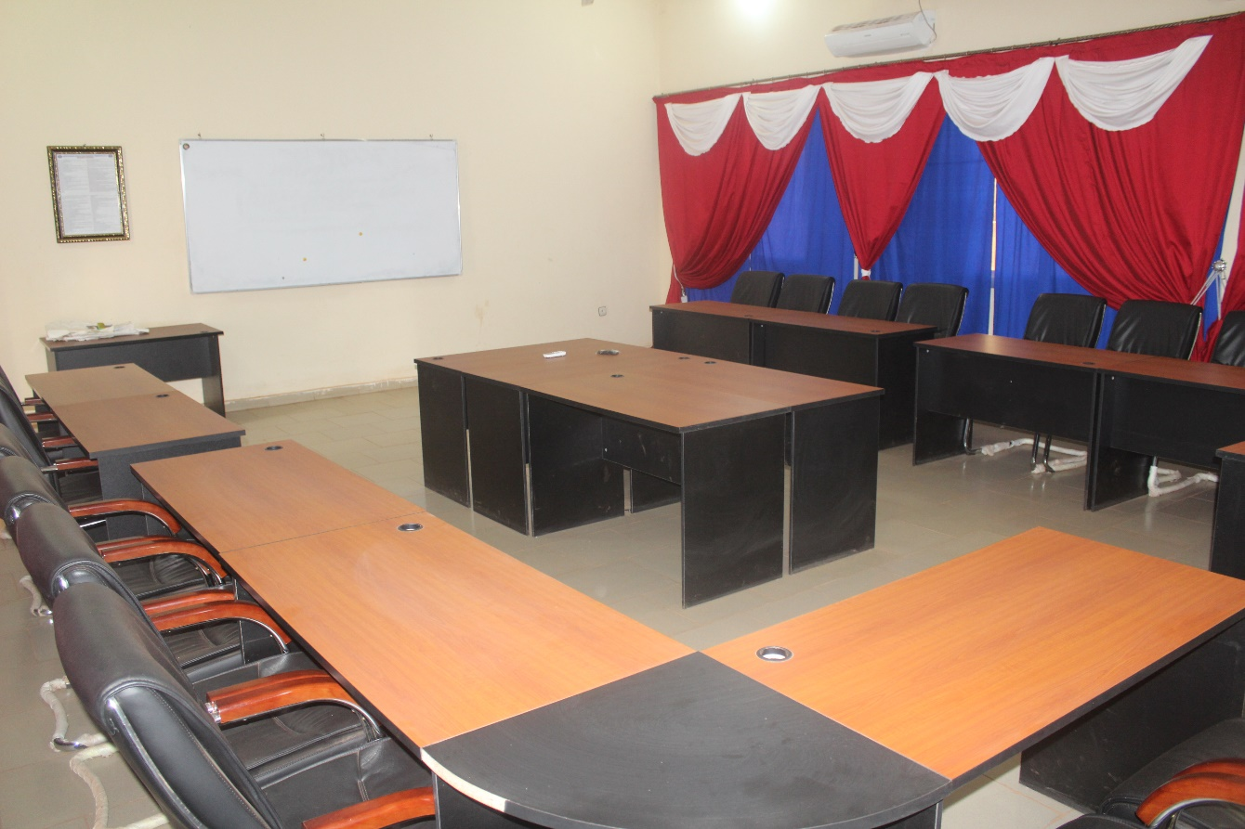
Laboratoire de Droit, Sciences Politiques et Relations Internationales

Slide 20

Laboratoire de Sciences de Gestion

Slide 21
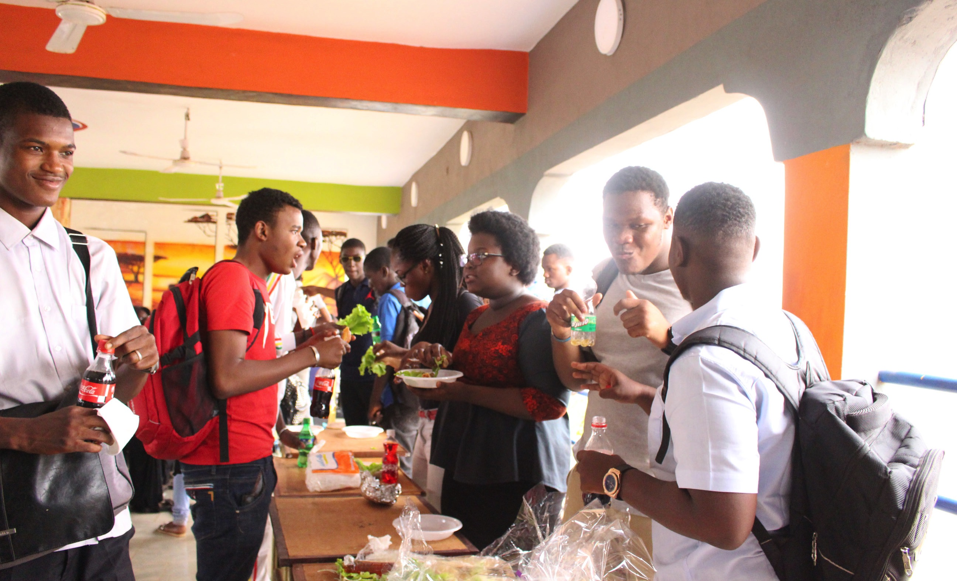
CANTINE

Slide 22
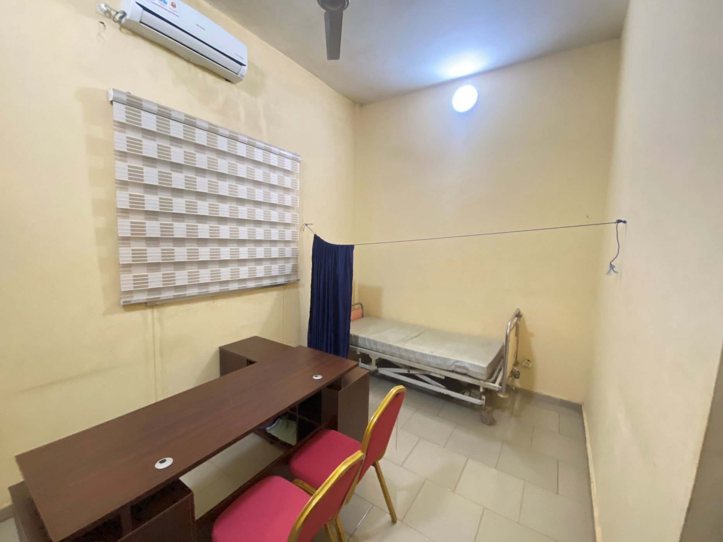
Infirmerie

Slide 23
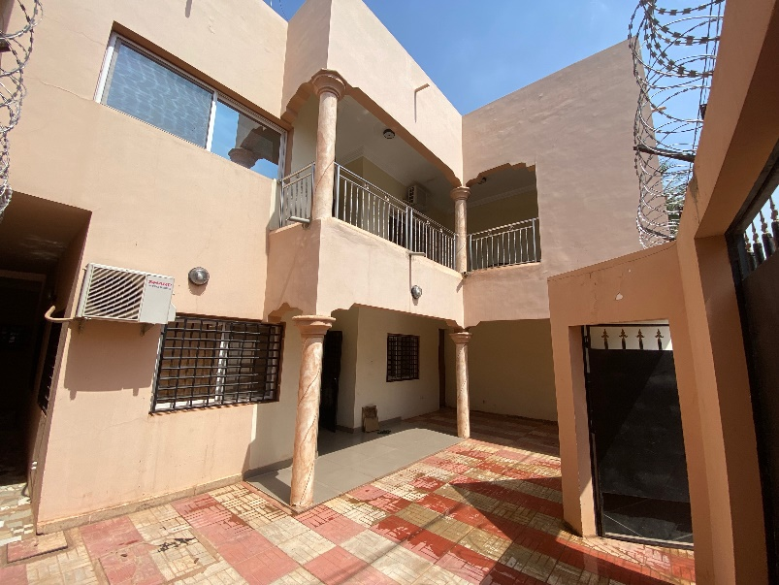
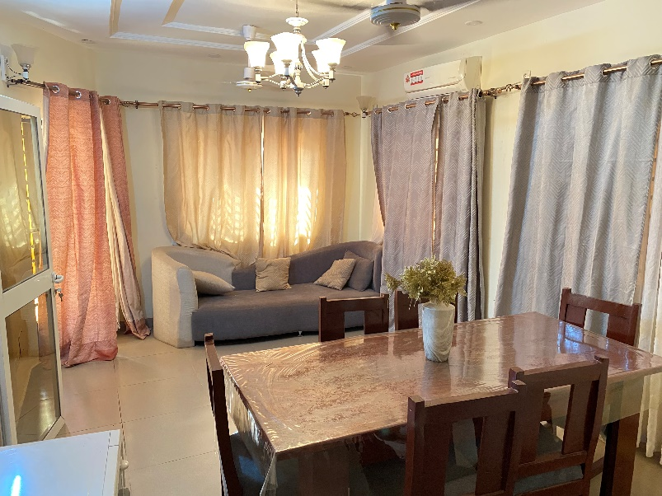
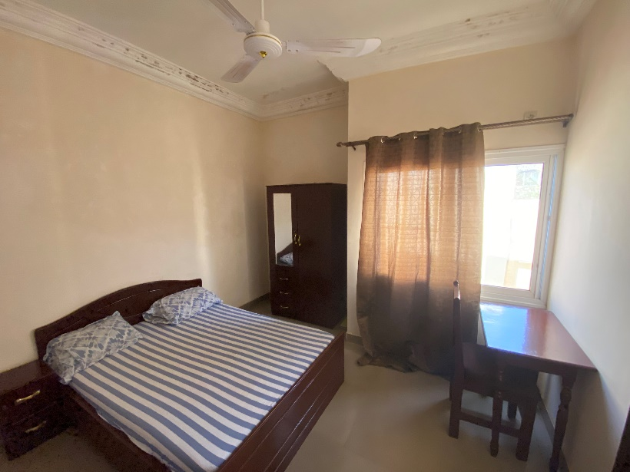
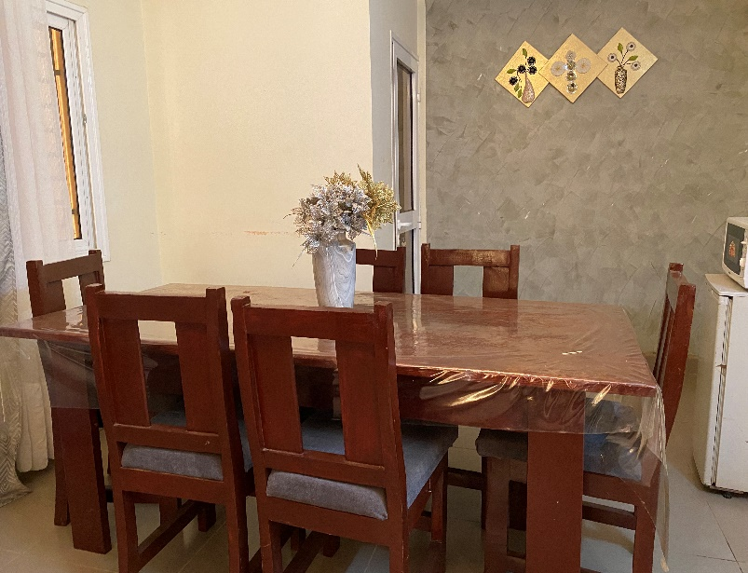
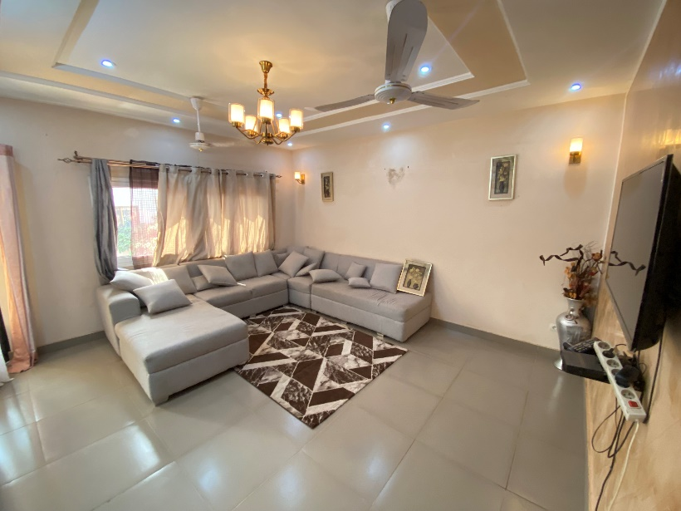
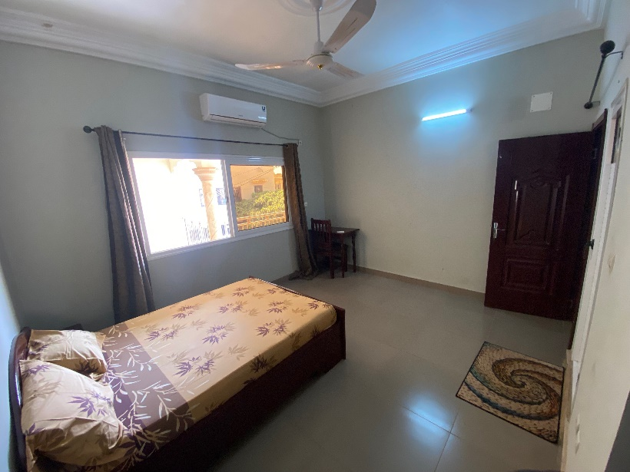
VILLA DES HÔTES

Slide 24

NOS ACQUIS
10 Professeurs Titulaires
17 Maitres de conférence Agrégés; plus de 70 docteurs et des Professionnels
Des Experts (Comptabilité́, Communication, Marketing, Avocats, Magistrats, Fiscalistes, Militaires,...)
2 Campus:
- Campus 1 bâti sur une superficie de 600 m² avec 5 bureaux, 12 salles de classe, magasins et toilettes ;
- Campus 2 bâti sur une superficie de 20.000 m² (2 Hectares) comportant 13 bureaux dont 1 pour les étudiants, 22 salles de classe, une salle des professeurs, une salle de réunion, une salle de conférence d’une capacité de 200 places, une salle de formation exécutive, des magasins et toilettes ;
Bibliothèque numérique (sur Cairn)
Bibliothèque physique ;
Laboratoire de Production multimédia (ISPRIC PROD)
Studio Télé;
Studio Radio;
Laboratoire de Droit, Sciences Politiques et Relations Internationales ;
Laboratoire de Science de Gestion ;
Cantine moderne ;
Infirmerie ;
1 Résidence des hôtes pour le séjour des missionnaires
1 groupe électrogène qui permet d’éviter l’interruption des cours en cas de coupure d’électricité ;
1 forages et 2 réserves à eau ;

Slide 25

LES ACADÉMIES
Académie de l’Intelligence Économique
Académie de Croissance Personnelle et Leadership
Académie de Communication
Académie Management
Académie Digitale
Académie de Droit
ENGLISH CLUB
ISPRIC English Center
Students’ English Club
Business English Club

Slide 26
SALLE ISPRIC EXECUTIF

Slide 27
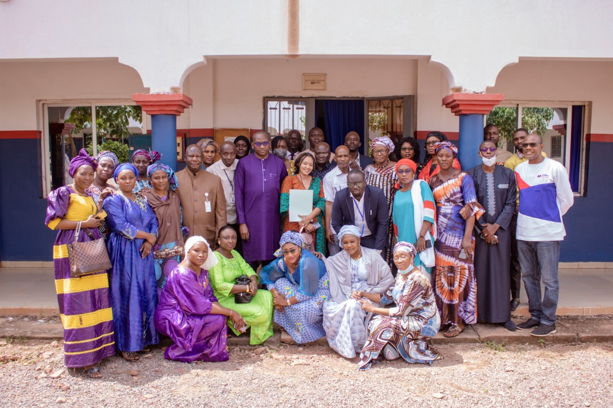
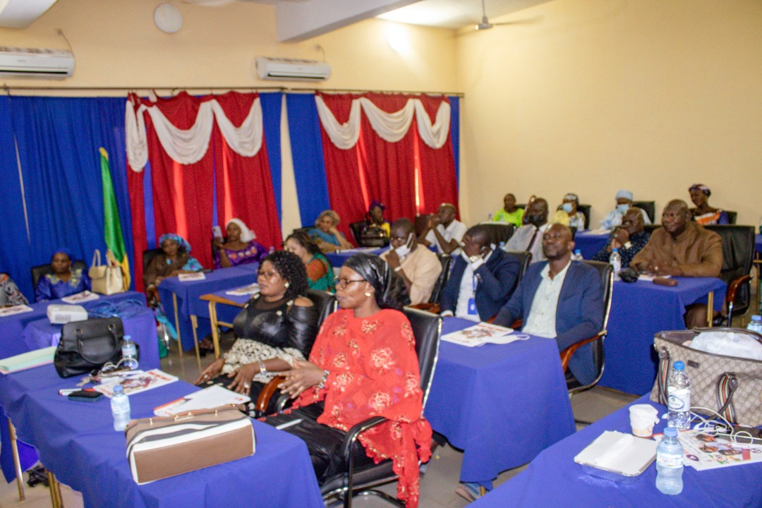
ISPRIC EXECUTIF

Slide 28


Plateforme Electronique
EDUCO
Dématérialisation des procédures
Programmes en ligne
Support de cours en ligne
Résultats en ligne
Statuts des apprenants (5 informations usuelles)
Suivi personalisé
Indicateurs des performances par module (Apprenants Enseignants)

Slide 29

SOCIALISATION
Club art- culture
Club de langues
Club de droit
Club de football
Club d’art oratoire

Slide 30
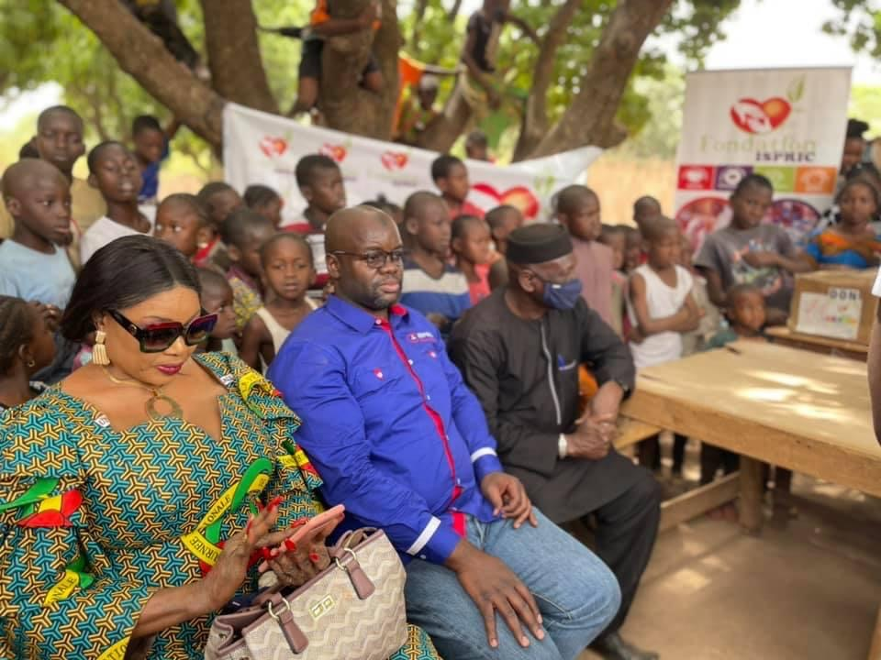






Slide 31





Slide 32




Slide 33
NOS PERFORMANCES
1er Prix du Concours national de plaidoirie en (Mali 2015).
1er Prix du Concours africain de plaidoirie en représentant le Mali (Niger 2015).
1ère place lors du dernier concours des inspecteurs des impôts de l’ENA à Bamako (Mali 2013).
Concours d’entrée à la fonction publique des journalistes (Mali 2015) : 70% des postes à pourvoir
Concours de recrutement des assistants d’enseignement supérieur 2010 au Mali, 300 dossiers de candidature ont été déposés pour le poste de 7 assistants. A l’issu du concours, 5 assistants diplômés de ISPRIC ont été retenus.
Concours de recrutement des assistants d’enseignement supérieur 2011, des centaines de dossiers de candidature ont été déposés pour le poste de 10 assistants en Droit Privé et 10 en Droit Public. A l’issu du concours, 6 assistants diplômés de ISPRIC ont été retenus pour le poste des 10 assistants en Droit privé (le major du concours était un apprenant de ISPRIC) et 2 ont été retenus pour le poste des 10 assistants en Droit Public.

Slide 34

RESPONSABILITE SOCIALE & ENVIRONNEMENTALE
Santé
Don pour les victimes de guerre au Mali
Don aux enfants orphelins victimes de guerre
Visites médicales gratuites et des dons de médicaments à plus de 600 personnes dans les villages de Nonsonbougou et Karadié
✓ Projet de prise en charge de la malnutrition à Karadié
Environnement
Plantation de milliers d’arbres sur l’étendue du territoire malien
Programme de salubrité́ (ramassage des ordures et déchets plastiques) )
Education
✓ Prise en charge
✓ Offre de 65 bourses d’étude aux pays africains
✓ de 20 bourses d’excellence à Kayes et Bamako

Slide 35














Slide 36
NOS PARTENAIRES
Partenaires scientifiques
Université́ de Bamako - Mali
Université́ Cheikh Anta Diop de Dakar – Sénégal
Université́ de Séville - Espagne
Université́ de Mundiapolis - Maroc
Ecole Doctorale Régionale de Dakar - Sénégal
Centre d’Etudes des Sciences et Techniques de l’Information (CESTI) - Sénégal
Centre de Recherche , d’Etude et de Documentation sur les Institutions et des Législations Africaines (CREDILA) – Sénégal
Laboratoire de Recherches Economiques et Monétaires (LAREM)-Sénégal
Institut de Pédagogie Universitaire (IPU)
CESINE – Espagne
Barcelona Business School - Espagne
SELNATE Internationale School de UTHA - Etats-Unis
Centre de Formation et de Perfectionnement des Journalistes - France
Académie Diplomatique Internationale – France
ESCOM - Niger
Kepler au Rwanda
University of Tourism and Business Management (UTB) au Rwanda
Management Development Institute- Gambie

Slide 37











NOS PARTENAIRES
Partenaires Techniques
Cabinet International de Coaching et d’Appui au Développement des Entreprises (CICADE)
ALLIANZ Assurance Mali
Office des Radios et Télévisions du Mali (ORTM)
Maison de la Presse
Agence McCann Spirit
Radio Klédu
Journal le Flambeau
Radio Jekafo
Radio Liberté
radio Bamakan
ANCD

Slide 38


Partenaires Techniques
Journal Indépendant
Journal Essor

Slide 39









Partenaires Techniques
Fond d’Appui à la Formation Professionnelle et à l’Apprentissage (FAFPA)
Agence Nationale pour la Promotion de l’Emploi (ANPE)
Agence pour la Promotion de l’Emploi des Jeunes (APEJ) )
Office Malien de l’Habitat (OMH)
Agence Nationale de l’Administration des Bourses du Niger (ANAB)
Coopération Technique Belge
Bourse Canadienne
ONG Horizon 54 Nancy (La France)
Caisse Malienne de Sécurité Sociale (CMSS)

Slide 40
Partenaires de développement

Slide 41


Badalabougou sur la Colline du Savoir derrière l’Hôtel OLYMPE / Bamako-Mali
Tel: (00223) 20 23 43 44 / 66 75 33 28 /66 75 33 95
BP : 763 Bamako (MALI)
Email: ispric@ispric.com
Website: www.ispric.com

